Slide 1

Quality Assurance and Testing in Software Development
Akhsyanal Gowpur_201011400526_07TPLE007

Slide 2
Pendahuluan
QA adalah disiplin yang berkaitan dengan memastikan kualitas perangkat lunak dengan cara merencanakan, mengelola, dan mengendalikan proses pengembangan. Pengujian perangkat lunak adalah praktik untuk mengidentifikasi cacat atau kesalahan dalam perangkat lunak untuk memastikan bahwa produk akhir memenuhi standar kualitas yang diinginkan.
Pembahasannya mengenai :
Whitebox Testing
Unit Testing
Continuous Integration (CI)
Continuous Deployment (CD)

Slide 3

White Box Testing
01
02
03
04
05
Apa Itu White Box Testing?
Perbedaan Dengan Black Box Testing
Teknik-Teknik Pengujian
Kelebihan dan Kekurangan White Box Testing
Implementasi

Slide 4
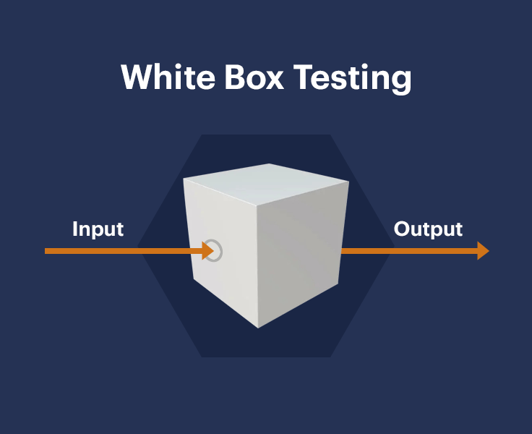
01
Apa Itu White Box Testing?

Slide 5
Apa Itu White Box Testing?
White box testing merupakan suatu pengujian oleh software atau aplikasi dengan melihat modul untuk menganalisis kode program ada yang salah atau tidak. Bila suatu modul yang diproduksi tidak memenuhi syarat, kode akan dikompilasi ulang dan periksa lagi hingga mencapai apa yang diharapkan dalam arti bahwa white box testing menguji dengan cara melihat pure code dari suatu perangkat lunak atau aplikasi yang diuji tanpa mempedulikan tampilan atau UI dari aplikasi tersebut.

Slide 6
02
Perbedaan Dengan Black Box Testing

Slide 7
Perbedaan Dengan Black Box Testing
Black Box Testing (Fungsional)
Black Box Testing fokus pada apa yang dilihat dari sisi input dan output perangkat lunak.
Dilakukan oleh penguji independen yang tidak perlu memiliki pemahaman mendalam tentang struktur kode.
Black Box Testing biasanya dilakukan setelah White Box Testing.
White Box Testing (Struktural)
White Box Testing fokus pada aspek keamanan dan performa perangkat lunak.
Dilakukan oleh penguji yang memahami struktur internal dan kode sumber perangkat lunak.
White Box Testing dilakukan bersamaan dengan tahap pengembangan perangkat lunak.

Slide 8
03
Teknik-Teknik Pengujian

Slide 9
Teknik-Teknik Pengujian
Teknik Pengujian White Box Testing :
Basis Path Testing, mengukur kompleksitas kode program dan mendefinisikan alur yang dieksekusi.
Branch Coverage, cabang kode diuji setidaknya satu kali.
Condition Coverage, memastikan perangkat lunak berfungsi sesuai input pengguna.
Loop Testing, memeriksa apakah kondisi perulangan berjalan dengan benar.
Multiple Condition Coverage, kombinasi kode yang mungkin digunakan,.
Statement Coverage, dilakukan untuk menguji setiap pernyataan dalam perangkat lunak.

Slide 10
04
Kelebihan dan Kekurangan White Box Testing

Slide 11
Kelebihan dan Kekurangan White Box Testing
Kelebihan
Meningkatkan ketelitian dalam implementasi perangkat lunak.
Memudahkan identifikasi kesalahan atau bug yang mungkin terlewatkan.
Pengujian menyeluruh meminimalkan risiko kesalahan pada kode.
Memungkinkan untuk mengidentifikasi dan memperbaiki kesalahan sebelum peluncuran.
Kekurangan
Pengujian kompleks dan memerlukan pengetahuan mendalam.
Memerlukan waktu tambahan saat menambah atau mengubah kode.
Memakan sumber daya yang signifikan dan dapat menjadi biaya tinggi.

Slide 12
05
Implementasi

Slide 13
Implementasi
Contoh Implementasi :
Pengujian unit dengan modul unittest.
Pengujian kode dengan teknik coverage menggunakan coverage.py.
Pengujian aliran kontrol dengan pytest.

Slide 14
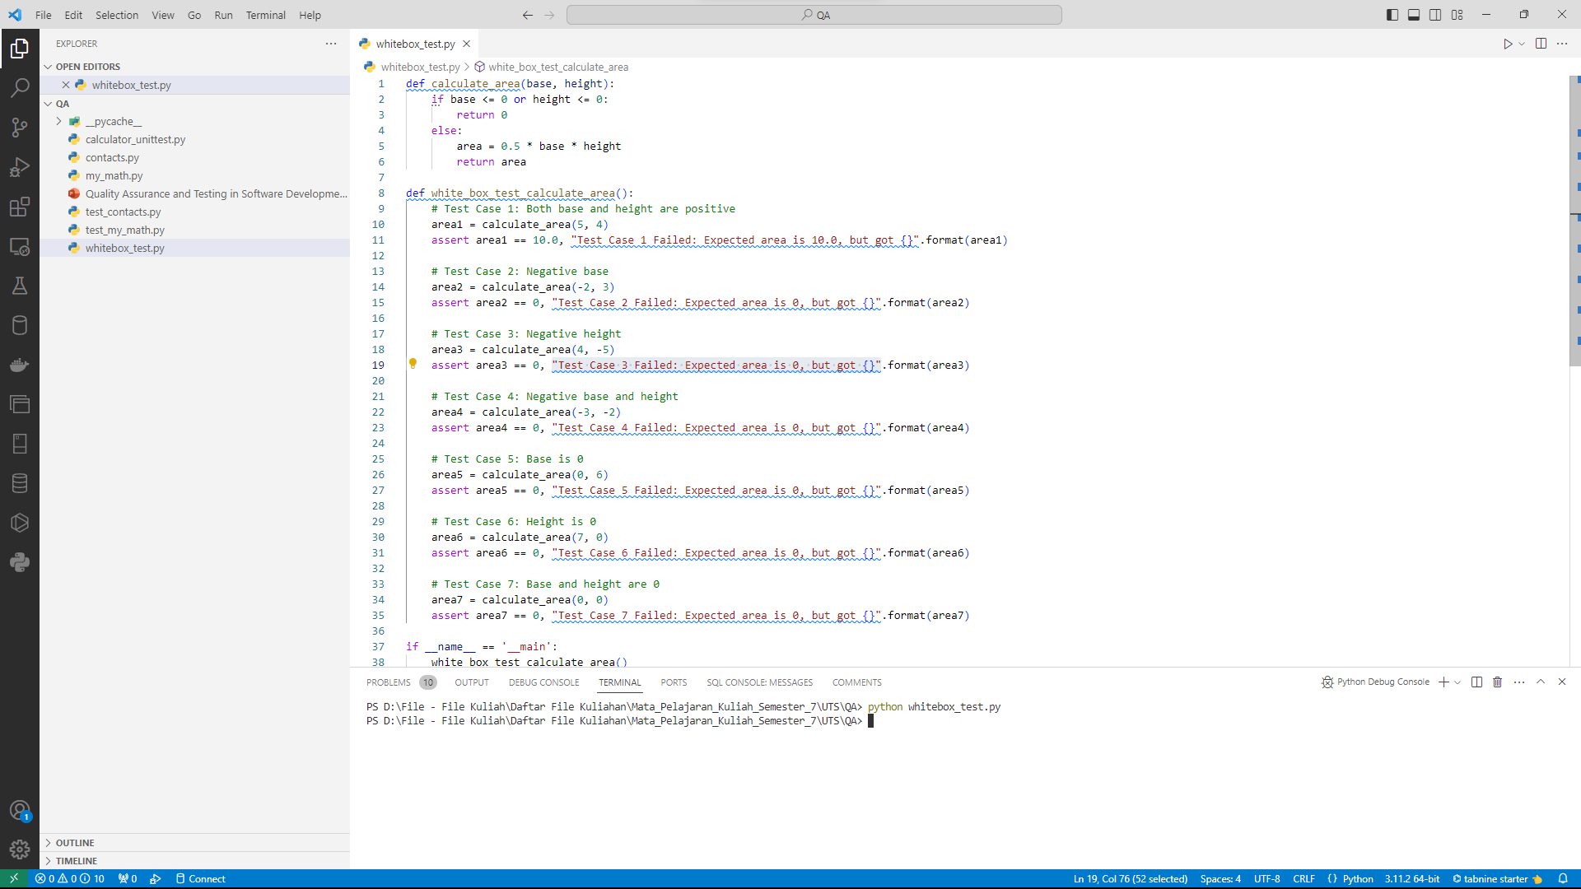
Implementasi
contoh implementasi white-box testing dalam Python untuk sebuah fungsi sederhana. Dalam contoh ini, akan menguji fungsi calculate_area yang digunakan untuk menghitung luas segitiga. Tujuan white-box testing adalah untuk menguji setiap jalur eksekusi dalam fungsi ini.
Memiliki fungsi calculate_area yang mengambil dua parameter base dan height. Kami ingin menguji fungsi ini dengan berbagai kasus uji.
Kasus uji 1 menguji ketika kedua base dan height positif. Harus menghasilkan hasil yang benar.
Kasus uji 2 hingga 7 menguji ketika salah satu atau kedua parameter adalah 0 atau negatif. Harus menghasilkan area 0.
Menggunakan pernyataan assert untuk memeriksa apakah hasil yang dikembalikan oleh calculate_area sesuai dengan yang diharapkan dalam setiap kasus uji.
Jika semua asserstion lulus, maka white-box testing berhasil.

Slide 15
Unit Testing
01
02
03
04
05
Apa itu Unit Testing?
Jenis Unit Testing
Konsep Unit Testing
Alat Unit Testing
Implementasi

Slide 16
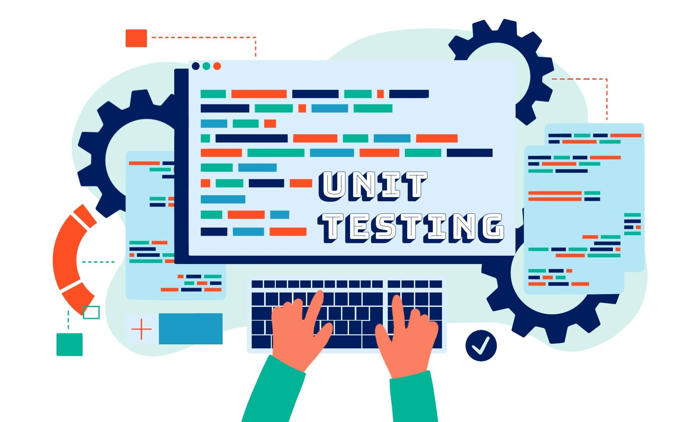
01
Apa itu Unit Testing?

Slide 17
Apa itu Unit Testing?
Unit testing adalah sebuah metode pengujian yang digunakan dalam pengembangan perangkat lunak. Ini melibatkan pengujian komponen individual dari perangkat lunak, seperti fungsi atau metode, untuk memastikan bahwa setiap unit berfungsi sesuai yang diharapkan.
Ini memungkinkan pengembang untuk memahami dan memperbaiki basis kode dengan cepat. Unit testing juga berfungsi sebagai dokumentasi proyek, mempermudah penggunaan kembali kode, dan meningkatkan kualitas perangkat lunak secara keseluruhan.

Slide 18
02
Jenis Unit Testing

Slide 19
Jenis Unit Testing
Black Box Testing
Jenis pengujian yang fokus pada input dan output perangkat lunak tanpa memerhatikan internalnya.
Memeriksa apakah fungsi atau komponen menghasilkan hasil yang benar berdasarkan input yang diberikan.
White Box Testing
Pengujian yang melibatkan pemeriksaan struktur internal, desain, dan implementasi komponen perangkat lunak.
Digunakan untuk menguji detail kode, seperti jalur yang rusak, keamanan, dan aliran data.
Grey Box Testing
Kombinasi antara Black Box dan White Box Testing.
Digunakan untuk mengevaluasi kesalahan yang mungkin terjadi dalam konteks sistem.

Slide 20
03
Konsep Unit Testing

Slide 21
Konsep Unit Testing
Tiga Teknik Utama
Terdapat tiga teknik utama dalam unit testing: Black Box, White Box, dan Grey Box. Setiap teknik memiliki pendekatan yang berbeda dalam pengujian komponen perangkat lunak.
Manfaat Unit Testing dalam Siklus Pengembangan
Unit testing membantu mengidentifikasi bug di awal siklus pengembangan, menghemat biaya, dan memungkinkan perubahan cepat. Berfungsi sebagai dokumentasi proyek dan meningkatkan penggunaan kembali kode pada proyek berikutnya.

Slide 22
04
Alat Unit Testing

Slide 23
Alat Unit Testing
JUnit (untuk Java)
Alat unit testing yang umum digunakan untuk pengembangan perangkat lunak berbasis Java.
NUnit (untuk .NET)
Framework unit testing yang ditujukan untuk bahasa pemrograman .NET.
Terdapat berbagai alat dan framework unit testing yang dapat digunakan untuk mengotomatiskan proses pengujian. Alat-alat seperti JUnit, NUnit, PyTest, dan banyak lainnya memungkinkan pengembang untuk menguji kode mereka secara otomatis, meningkatkan efisiensi dan keandalan pengujian.

Slide 24
05
Implementasi

Slide 25
Implementasi
Implementasi unit testing dengan Python dan library unittest:
Python menyediakan modul bawaan yang disebut "unittest" yang memungkinkan pengembang untuk membuat dan menjalankan unit test dengan mudah. Ini adalah alat yang kuat untuk pengujian otomatis dalam Python.

Slide 26
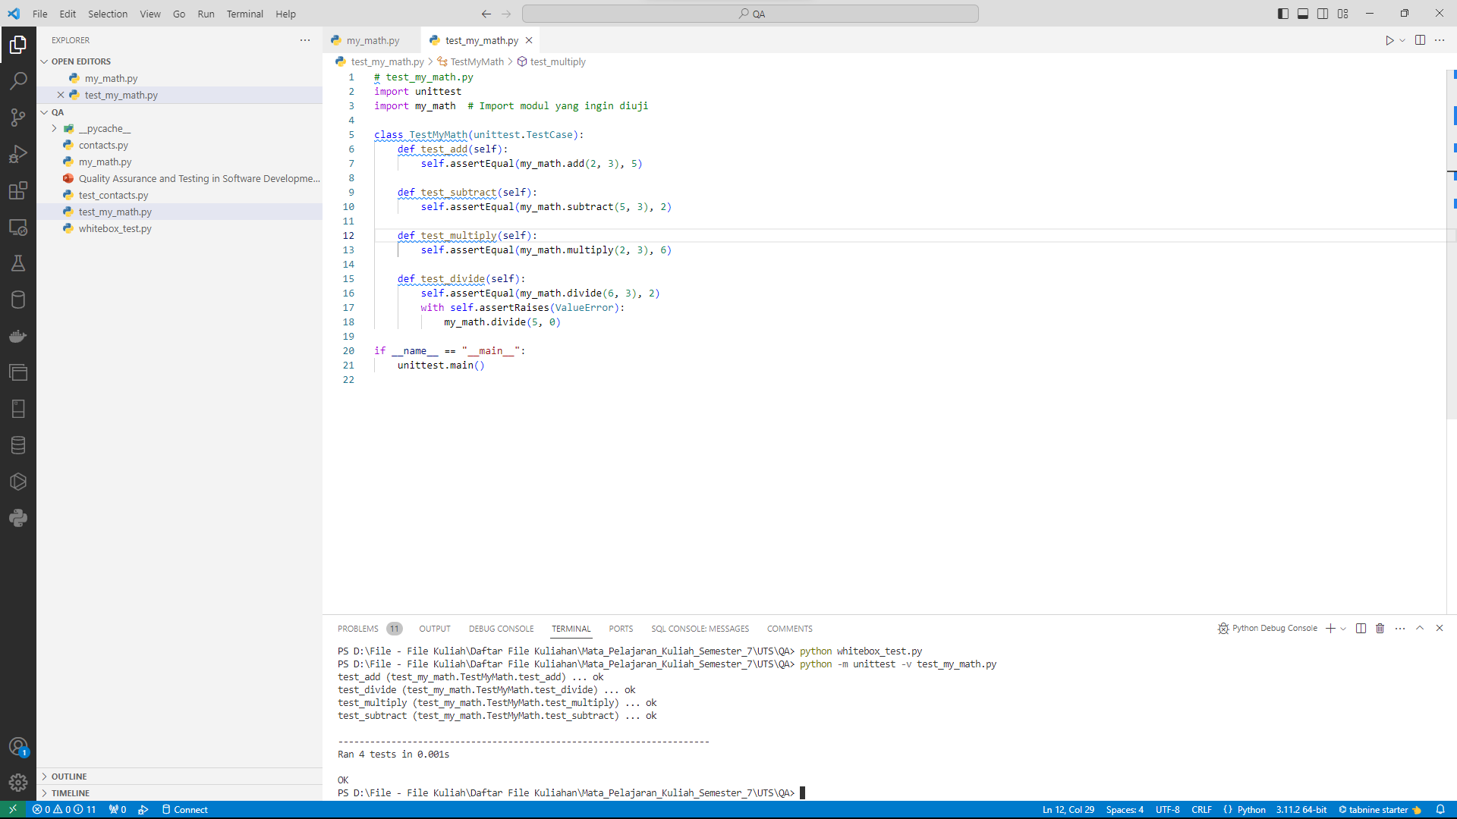
Implementasi
Program Python yang digunakan untuk menjalankan unit test atau pengujian unit pada fungsi atau modul Python yang ingin Anda uji. Ini adalah bagian penting dalam pengembangan perangkat lunak untuk memastikan bahwa fungsi atau modul berperilaku sesuai dengan yang diharapkan.
Untuk memberikan contoh lebih lanjut, mari asumsikan misal memiliki sebuah modul Python sederhana yang berisi beberapa fungsi matematika yang ingin diuji.
Anda akan melihat hasil pengujian unit di layar, yang akan memberi tahu Anda apakah fungsi-fungsi dalam modul my_math.py berperilaku sesuai dengan yang diharapkan atau tidak. Jika semua pengujian berhasil, Anda akan melihat output yang menyatakan bahwa pengujian telah berhasil. Ini adalah contoh sederhana tentang bagaimana kita dapat menjalankan pengujian unit dalam Python untuk menguji fungsi atau modul yang Anda kembangkan.

Slide 27
CI / CD
01
05
07
03
Apa itu CI/CD?
02
Fungsi CI/CD Pipeline
Contoh Implementasi CI/CD
06
Pembahasan Tentang CD
04
Pembahasan Tentang CI
Contoh Tools CI/CD
Continuous Deployment

Slide 28
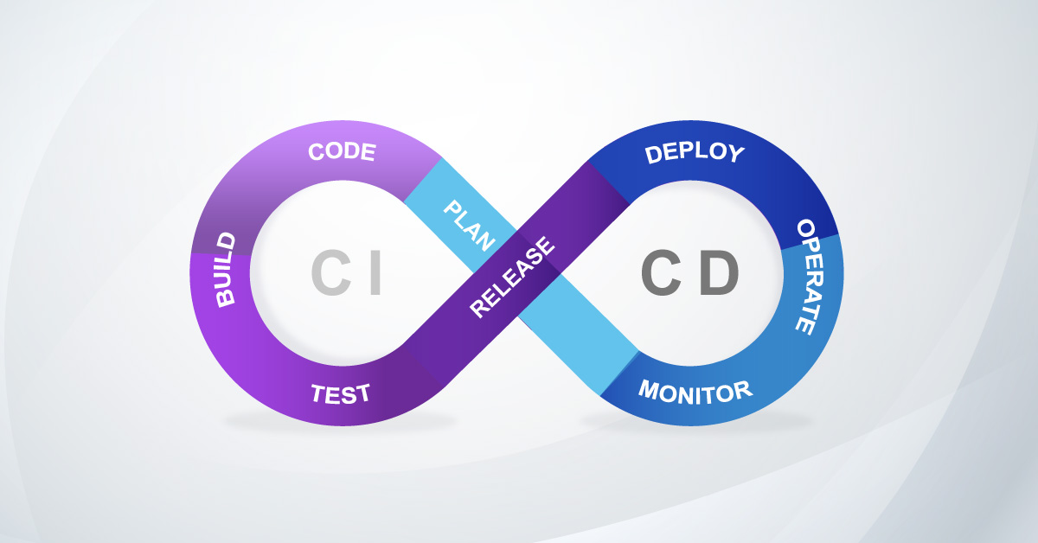
01
Apa itu CI/CD?

Slide 29
Apa itu CI/CD?
Sebagai bagian dari DevOps, CI/CD menjadi penghubung antara tim operasional dan tim pengembang dengan melakukan automasi pengembangan aplikasi. DevOps ini memungkinkan tim developer menciptakan software yang cepat dan mumpuni.
CI/CD umum digunakan dalam pengembangan perangkat lunak. CI/CD pipeline ini merupakan jembatan antara tim pengembang dengan tim operasional yang mana di dalamnya terdapat Continuous Integration, Continuous Delivery, dan Continuous Deployment. Ketiga fase ini dilakukan secara terus menerus dan otomatis demi menciptakan perangkat lunak andal dan bebas bug.

Slide 30
02
Pembahasan Tentang CI

Slide 31
Pembahasan Tentang CI
Continuous Integration (CI) adalah metodologi pengembangan yang melibatkan penggabungan perubahan kode oleh pengembang secara teratur ke dalam repositori bersama.
Tujuan utama CI adalah untuk mengintegrasikan kode dari berbagai tim pengembang secara otomatis dan secara berkala.
Prosesnya :
Pengembang akan melakukan perubahan kode dan melakukan "commit" ke repositori bersama.
Sistem CI mendeteksi perubahan kode dan memicu proses otomatis untuk menggabungkan kode ke repositori.
Kode yang telah digabungkan kemudian diuji secara otomatis untuk memastikan tidak adanya kesalahan yang merugikan.
Manfaatnya :
Memberikan umpan balik cepat kepada pengembang.
Mendeteksi bug lebih awal dalam siklus pengembangan.
Mengurangi konflik saat penggabungan kode.
Meningkatkan kualitas perangkat lunak.
Memastikan perubahan kode tidak merusak fungsionalitas yang ada.

Slide 32
03
Pembahasan Tentang CD

Slide 33
Pembahasan Tentang CD
Continuous Delivery (CD) adalah tahap lanjutan dari Continuous Integration (CI) yang mencakup proses persiapan perubahan kode untuk tahap pra-produksi setelah melalui proses pengujian.
Prosesnya :
Setelah kode berhasil terintegrasi melalui CI, kode siap untuk tahap Continuous Delivery.
CD melibatkan pengujian unit otomatis, pengujian integrasi, dan pengujian sistem.
Setelah melewati tahap ini, perubahan kode siap untuk tahap staging atau pra-produksi.
Manfaatnya :
Memastikan perubahan kode lulus pengujian secara menyeluruh sebelum diterapkan ke tahap produksi.
Mengurangi risiko kesalahan yang dapat terjadi pada tahap produksi.
Memberikan fleksibilitas dalam menyiapkan perubahan kode untuk rilis.
Mempercepat siklus pengembangan dan rilis produk.

Slide 34
04
Continuous Deployment

Slide 35
Continuous Deployment
Continuous Deployment (CD) adalah langkah terakhir dalam CI/CD yang mengacu pada proses otomatis untuk mendeploy perubahan kode ke lingkungan produksi tanpa campur tangan manusia.
Continuous Delivery (CD) dan Continuous Deployment (CD) berbeda. Di Continuous Delivery perubahan kode telah diuji dan siap untuk diterapkan ke tahap pra-produksi, sementara di Continuous Deployment, perubahan kode secara otomatis diterapkan ke produksi setelah melewati tahap pra-produksi tanpa campur tangan manusia.
Continuous Deployment memungkinkan perubahan kode untuk mencapai pengguna secara lebih cepat, sementara Continuous Delivery memberikan fleksibilitas untuk menunda perilisan jika diperlukan.

Slide 36
05
Fungsi CI/CD Pipeline

Slide 37
Fungsi CI/CD Pipeline
CI/CD Pipeline memungkinkan penggabungan kode secara berkelanjutan, mempercepat proses rilis produk karena perubahan kode dapat dilakukan secara terus-menerus.
Dengan alat CI yang melakukan pengujian secara otomatis, bug dapat terdeteksi lebih dini dalam siklus pengembangan, memungkinkan perbaikan yang lebih cepat.
CI/CD Pipeline memberikan feedback lebih cepat kepada tim pengembang, termasuk hasil pengujian dan masalah yang mungkin muncul selama pengembangan. Hal ini memungkinkan pengembang untuk menindaklanjuti perubahan dengan lebih cepat.
CI/CD Pipeline memberikan visibilitas yang jelas terhadap perubahan yang terjadi pada perangkat lunak dan memudahkan untuk mendeteksi kerusakan serta mengontrol perubahan yang dilakukan

Slide 38
06
Contoh Tools CI/CD

Slide 39
Contoh Tools CI/CD
Jenkins
AWS CodeBuild
Azure DevOps
Gitlab CI/CD
Jenkins adalah alat CI/CD open-source yang sering digunakan. Ini menggunakan bahasa pemrograman Java dan mendukung berbagai sistem operasi, termasuk Windows, macOS, dan Linux. Jenkins memiliki ratusan plugin yang memungkinkan pembuatan, pen-deploy-an, dan otomatisasi dalam pengembangan perangkat lunak.
AWS CodeBuild memungkinkan pengembang untuk mem-build dan menguji kode secara berkelanjutan. Alat ini memberikan otomatisasi yang aman dan dapat digunakan untuk mem-automatisasi berbagai tugas dalam pengembangan perangkat lunak.
Diciptakan oleh Microsoft, Azure DevOps adalah alat yang dapat diandalkan untuk mengatur, menguji, dan melakukan deployment aplikasi. Alat ini kompatibel dengan berbagai sistem operasi mulai dari Windows, macOS, hingga Linux.
Alat ini memudahkan pengembang dalam merencanakan kode, menguji, dan mendistribusikannya secara terus menerus hingga menghasilkan perangkat lunak yang handal dan bebas dari bug. Gitlab CI/CD menawarkan fitur yang dapat mengerjakan virtual machine, docker container, atau server lainnya.

Slide 40
07
Contoh Implementasi CI/CD

Slide 41
Contoh Implementasi CI/CD
Tahapan CI/CD terbagi menjadi tiga, yaitu Continuous Integration (CI), Continuous Delivery (CD), dan Continuous Deployment (CDP).
Alur CI/CD Pipeline adalah langkah-langkah yang ditempuh dalam proses CI/CD. Biasanya mencakup penggabungan kode, pengujian, deployment, dan pemantauan. Alur ini dapat diatur sesuai kebutuhan proyek.
Penggunaan CI/CD membawa sejumlah manfaat, seperti percepatan proses rilis produk, deteksi bug lebih dini, feedback lebih cepat, dan peningkatan transparansi dalam pengembangan perangkat lunak.

Slide 42
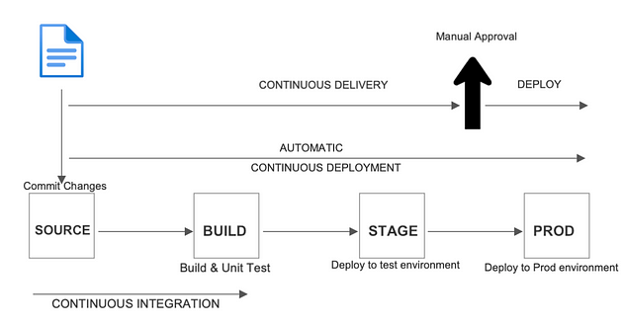
Contoh Implementasi CI/CD

Slide 43
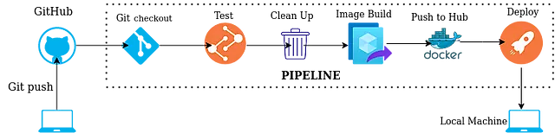
Langkah CI/CD Konfigurasi Python Dengan Jenkins

Slide 44

Langkah CI/CD Konfigurasi Python Dengan Jenkins
1. Instalasi
Instalasi library Flask dan pytest: Anda dapat menginstalnya menggunakan pip dengan perintah seperti pip install Flask pytest.
Unduh Jenkins dan Docker: Anda perlu mengunduh dan menginstal Jenkins dari situs web resminya, dan juga Docker jika Anda belum memilikinya.
2. Konfigurasi Jenkins
Unduh plugin yang diperlukan: Setelah Jenkins diinstal, Anda perlu mengunduh plugin Docker Pipeline dari dashboard Jenkins. Anda dapat melakukannya dengan mengakses "Manage Jenkins" -> "Manage plugins".
Tambahkan kredensial: Anda perlu menambahkan kredensial untuk GitHub dan Docker Hub dalam Jenkins. Pastikan Anda memberikan nama unik untuk kredensial tersebut.
Set PATH variable: Pastikan variabel PATH di Jenkins diatur serupa dengan yang ada di mesin lokal Anda. Hal ini penting karena Anda akan menjalankan perintah-perintah seperti pytest dan docker dalam pipeline Jenkins.

Slide 45
Langkah CI/CD Konfigurasi Python Dengan Jenkins
app.py
from flask import *
app = Flask(__name__)
@app.route('/')
def home():
return "<h1>Welcome to Jenkins Tutorials<h1/>"
if __name__ == '__main__':
app.run(debug=True,host='0.0.0.0’
testRoutes.py
from app import *
def test_Home():
response = app.test_client().get('/')
assert b"Welcome to Jenkins Tutorials" in response.data
assert response.status_code == 200
requirements.txt
flask
Jinja2
Pytest
Dockerfile
FROM python:3.8-slim-buster
WORKDIR /app
COPY . .
RUN pip install -r requirements.txt
CMD ["python","app.py"]
3. Kode
Dalam bagian ini, Anda perlu memastikan bahwa Anda memiliki beberapa file yang diperlukan:
app.py: Ini adalah kode untuk aplikasi Flask yang akan diuji dan didistribusikan menggunakan Jenkins. Pastikan kode ini sesuai dengan aplikasi Flask yang ingin Anda uji.
testRoutes.py: File ini berisi pengujian untuk rute-rute dalam aplikasi Flask. Pastikan pengujian ini mencakup pengujian yang sesuai dengan aplikasi Anda.
requirements.txt: File ini berisi daftar dependensi aplikasi Flask. Pastikan daftar ini akurat.
Dockerfile: File Docker yang digunakan untuk membangun gambar Docker aplikasi. Pastikan Dockerfile memenuhi persyaratan aplikasi Anda.

Slide 46
Langkah CI/CD Konfigurasi Python Dengan Jenkins
4. Jenkinsfile
Ini adalah bagian yang penting. Jenkinsfile adalah skrip yang mendefinisikan aliran kerja CI/CD di Jenkins.
Setiap tahap dalam Jenkinsfile menjalankan tugas tertentu dalam aliran kerja:
Checkout: Mengambil kode dari repositori GitHub yang sesuai.
Test: Menjalankan pengujian menggunakan pytest.
Clean Up: Menghentikan kontainer Docker yang berjalan dan menghapus gambar Docker yang sudah ada.
Build Image: Membangun gambar Docker dari kode aplikasi Anda.
Push To DockerHub: Mengunggah gambar Docker ke Docker Hub agar dapat diakses oleh orang lain.
Deploy: Menjalankan kontainer Docker yang berisi aplikasi Flask sehingga aplikasi dapat diakses di server.

Slide 47
Langkah CI/CD Konfigurasi Python Dengan Jenkins
Jenkinsfile
stage ('Clean Up'){
steps{
sh returnStatus: true, script: 'docker stop $(docker ps -a | grep ${JOB_NAME} | awk \'{print $1}\')'
sh returnStatus: true, script: 'docker rmi $(docker images | grep ${registry} | awk \'{print $3}\') --force' //this will delete all images
sh returnStatus: true, script: 'docker rm ${JOB_NAME}'
}
}
stage('Build Image') {
steps {
script {
img = registry + ":${env.BUILD_ID}"
println ("${img}")
dockerImage = docker.build("${img}")
}
}
}
stage('Push To DockerHub') {
steps {
script {
docker.withRegistry( 'https://registry.hub.docker.com ', registryCredential ) {
dockerImage.push()
}
}
}
}
stage('Deploy') {
steps {
sh label: '', script: "docker run -d --name ${JOB_NAME} -p 5000:5000 ${img}"
}
}
}
}
def img
pipeline {
environment {
registry = "ashishmj/python-jenkins" //To push an image to Docker Hub, you must first name your local image using your Docker Hub username and the repository name that you created through Docker Hub on the web.
registryCredential = 'DOCKERHUB'
githubCredential = 'GITHUB'
dockerImage = ''
}
agent any
stages {
stage('checkout') {
steps {
git branch: 'master',
credentialsId: githubCredential,
url: 'https://github.com/ashish-mj/Jenkins.git'
}
}
stage ('Test'){
steps {
sh "pytest testRoutes.py"
}
}

Slide 48
Langkah CI/CD Konfigurasi Python Dengan Jenkins
5. Membangun Pipeline
Buka Jenkins dan buat pipeline baru.
Dalam pengaturan pipeline, Anda bisa menyalin seluruh isi Jenkinsfile ke editor skrip pipeline.
Simpan pengaturan pipeline.
Anda dapat memulai aliran kerja dengan mengklik "Build now".
6. Validasi
Pastikan aplikasi Flask berjalan di port 5000 sesuai yang diharapkan.
Ini adalah panduan awal tentang pengaturan Jenkins untuk CI/CD pada aplikasi Flask. Anda perlu melakukan langkah-langkah ini di mesin Anda sendiri atau pada server Jenkins Anda untuk mengimplementasikan CI/CD dalam proyek Flask Anda. Pastikan untuk mengganti parameter dan konfigurasi sesuai dengan proyek Anda.

Slide 49
Referensi
[White Box Testing - Dicoding](https://www.dicoding.com/blog/white-box-testing/)
[White Box Testing - ITBox](https://itbox.id/blog/white-box-testing-adalah/)
[Unit Testing - Glints](https://glints.com/id/lowongan/unit-testing-adalah/)
[Unit Testing - Muklasr's Medium](https://muklasr.medium.com/unit-testing-45fbf725e780)
[White Box Testing Implementation - Isetiabhakti's Medium](https://isetiabhakti.medium.com/white-box-testing-implementasi-perangkat-lunak-8ff4ac4be5fa)
[Software Engineering White Box Testing - GeeksforGeeks](https://www.geeksforgeeks.org/software-engineering-white-box-testing/)
[White Box Testing Techniques with Example - SoftwareTestingHelp](https://www.softwaretestinghelp.com/white-box-testing-techniques-with-example/)
[Unit Testing - Glints](https://glints.com/id/lowongan/unit-testing-adalah/)
[Unit Testing dengan Benar - 99ridho's Medium](https://medium.com/99ridho/belajar-melakukan-unit-testing-dengan-benar-de8993e19194)
[CI/CD Explanation - TOGHR](https://toghr.com/apa-itu-ci-cd/)
[CI/CD Pipeline in DevOps - Binar Academy](https://www.binaracademy.com/blog/ci-cd-pipeline-dalam-devops)
[Implement CI/CD Using Jenkins for Python Application](https://blog.devgenius.io/implement-ci-cd-using-jenkins-for-python-application-91a3bcf7d91)
[Unit Testing in Python: Detailed Tutorial] https://www.browserstack.com/guide/unit-testing-python

Slide 50
TerimaKasih
Akhsyanal Gowpur
201011400526
07TPLE007

